Slide 1
端末管理アプリ
2013/8/16 弘田 諒

Slide 2
アプリ概要
会社の貸出端末をアプリで管理できます。
貸出端末すべてにインストールすることで管理が簡単になります。
借りた人の名前といつ借りたかがわかるので誰が返却していないなどがわかります。

Slide 3
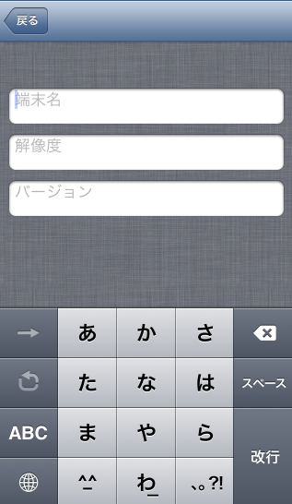
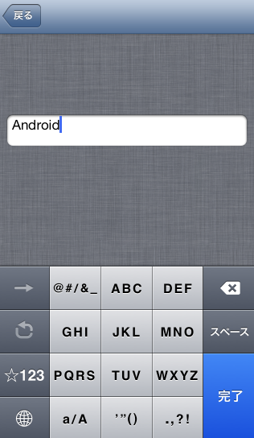
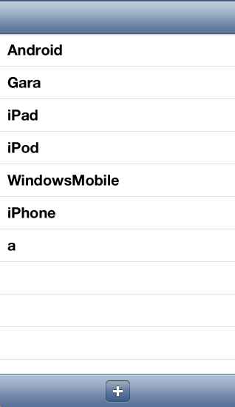
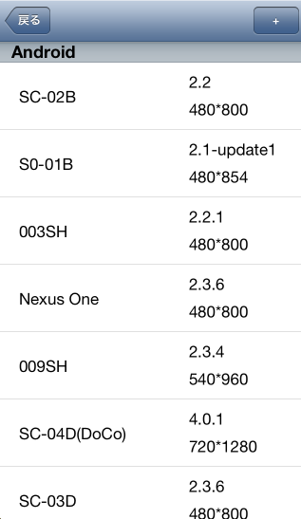
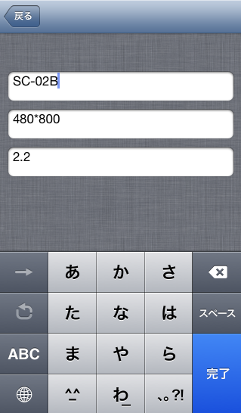
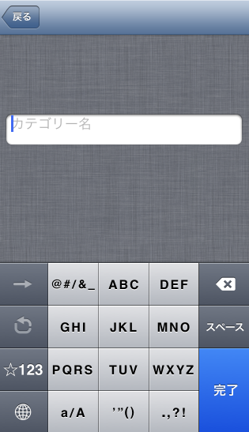
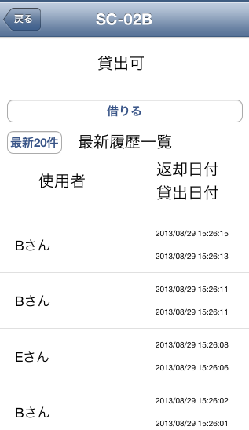
画面構成
タップ
長押し
タップ
長押し
タップ
タップ

Slide 4
メイン画面
この画面は、カテゴリーごと分けられて表示されます。
ここでiPhoneをタップしたら
iPhoneの機種名画面へ
画面遷移します。
ロングタップをすることで既にあるものを編集する画面へ遷移します。
下の『＋』ボタンをタップすると
追加画面へ遷移します。

Slide 5
編集画面
ここは長押ししたものを編集する画面です。
完了を押すことで編集終了。
※文字をすべて消しても削除はできません。

Slide 6
追加画面
この画面では新しくカテゴリーを追加することができます。
文字を入力して、完了を押すと追加完了です。
※なにも入力しないで完了を押しても何もおきません。

Slide 7
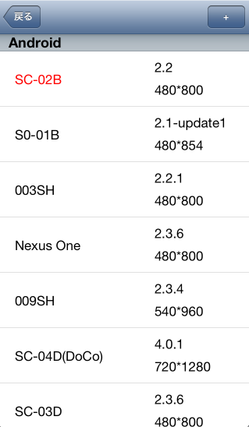
機種名画面
機種名画面では貸出端末の一覧を表示します。
名前が黒の場合は貸出可能。
文字が赤の場合は貸出中。
この画面で借りたい機種をタップすることで
端末管理画面へ遷移します。
ロングタップで編集画面へ
遷移します。
右上の「＋」ボタンで追加
画面へ遷移します。

Slide 8
端末編集画面
この画面では端末情報の編集ができます。
完了を押すことで編集完了です。
※端末名が入力されていないと
解像度又はバージョンが変更されていても変更が適用されません。

Slide 9
端末追加画面
この画面では端末の追加が可能です。
一度にすべての情報追加だけじゃなく、端末名だけの追加して後で編集画面にてバージョン、解像度の追加などもできます。

Slide 10
端末管理画面
この画面で貸出端末の管理をします。
この画面では
貸出可能の場合黒字で「貸出可」と表示され、
貸出中の場合は赤字で「貸出中」と表示されます。
借りるボタンは、
貸出可能の場合黒字で「借りる」と表示され、
貸出中の場合は赤字で「返す」と表示されます。
画面下には誰がいつ借りて、いつ返したのかがわかるTableViewがあります。
普段は最新5件表示ですが画面中央の「最新の20件」を押すことで20件まで見ることができます。
「最新の20件」を押したらこのボタンは「最新の5件」に変わります。
名前、日付の編集は不可です。

Slide 11
その他
●カテゴリーの削除・端末の削除はスワイプで
削除ボタンが出るので
それをタップしたら削除完了です。
●削除をすると削除した物のすべてを削除して
しまうので注意が必要です。

